Slide 1


Projektování v oblasti likvidace odpadních vod
s důrazem na decentralizované systémy
Obecné poznámky a zkušenosti projektanta v oblasti decentralizovaného čištění odpadních vod.
Představení projektu „Odkanalizování obce Jakartovice systémem MDČOV, II. etapa“.

Slide 2
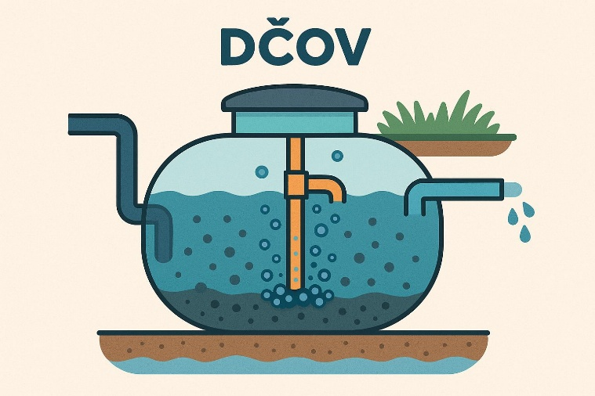
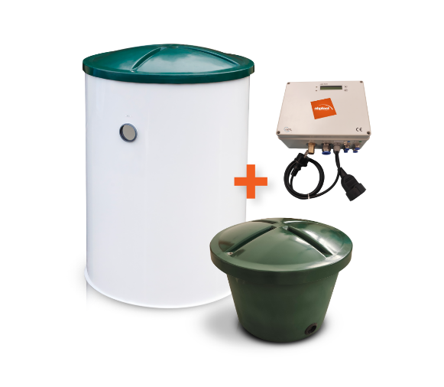
A. Obecné poznámky a zkušenosti projektanta v oblasti decentralizovaného čištění odpadních vod
Co je decentralizované čištění odpadních vod?
Decentralizované čištění odpadních vod je systém, ve kterém má každá nemovitost vlastní domovní čistírnu odpadních vod (DČOV). Ta zajišťuje čištění splaškových vod přímo v místě jejich vzniku.
Vyčištěná voda je následně odváděna do vodního toku, do jednotné kanalizace, nebo je vsakována na pozemku.
Proč se tento způsob stále více využívá?
Umožňuje efektivně řešit odkanalizování v obcích s rozptýlenou zástavbou.
Snižuje potřebu budování rozsáhlých kanalizačních sítí.
Na realizaci lze získat finanční podporu

Slide 3
Podmínky dotační výzvy
Požadavky na navržené DČOV
Do projektu musí být zapojeno minimálně 30 % ekvivalentních obyvatel (EO) z řešeného území.
Navržené DČOV musí splňovat požadované parametry pro vypouštění vyčištěných odpadních vod do vod povrchových nebo podzemních.
Součástí každé DČOV musí být systém nepřetržitého vzdáleného monitoringu provozu
Požadavky na vzdálený monitoring
Monitorovací systém musí umožňovat zejména:
  evidenci a hlášení výpadku a obnovení dodávky elektrické energie,
  kontrolu základních funkcí DČOV (provoz dmychadla, čerpadla apod.),
  kontrolu funkčnosti aerace,
  dlouhodobý provoz po celou dobu udržitelnosti projektu.
Posouzení možností využití vyčištěné vody
Projektant u každé nemovitosti prověří, zda je technicky možné:
  akumulovat vyčištěnou odpadní vodu,
  využívat ji například pro splachování toalet nebo zálivku zeleně,
  případně využít po potřebných úpravách stávající jímku jako akumulační nádrž.
  Zvláštní důraz je kladen na nemovitosti, kde bude vyčištěná voda vypouštěna do vod podzemních.

Slide 4
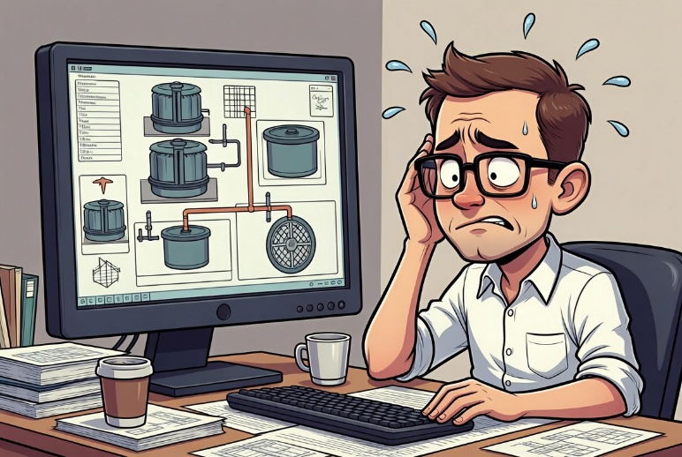
Projektování a povolení DČOV – vyhláška 131/2024 Sb.
Vyhláška o dokumentaci staveb
Projektová činnost
  Zpracování dokumentace pro povolení záměru (DSP).
  Zpracování dokumentace pro provádění stavby (DPS).
Inženýrská činnost
  Projednání dokumentace DSP s dotčenými orgány a zajištění povolení záměru.
  Zajištění povolení k vypouštění vyčištěných odpadních vod do vod povrchových nebo podzemních (nakládání s vodami).
Související odborné podklady
  Inženýrsko-geologický průzkum.
  Hydrogeologické posouzení.
  Geodetické zaměření.

Slide 5

Forma povolování DČOV
Pro realizaci DČOV jsou potřeba tato povolení
  Povolení stavby/povolení záměru
    Doporučujeme vybírat pouze certifikované ČOV s evropským označením CE, které zaručuje splnění platných technických požadavků.
    Po zpracování projektové dokumentace následuje projednání a schválení záměru příslušným stavebním úřadem.
      Vodoprávní povolení – nakládání s vodami
    Parametry ČOV jsou stanoveny projektovou dokumentací (v souladu s výzvou SFŽP)
    Součástí povolovacího procesu je povolení k vypouštění vyčištěných odpadních vod do vod povrchových nebo podzemních.
    Požadavky na odběr a rozbor vzorků určuje vodoprávní úřad.

Slide 6

B. Odkanalizování obce Jakartovice systémem MDČOV, II. etapa
Základní informace o obci
  Obec Jakartovice má přibližně 1 100 obyvatel.
  Projekt se týká všech místních částí: Jakartovice, Bohdanovice, Deštné a Hořejší Kunčice.
  Vyčištěné odpadní vody budou odváděny do místních vodních toků: Hvozdnice, Deštná a dalších drobných bezejmenných toků, do obecní kanalizace nebo do vsakovacích objektů.
Předběžný rozsah projektu
Celkem je navrženo 86 domovních čistíren odpadních vod (DČOV):
  Jakartovice – 31 DČOV
  Bohdanovice – 17 DČOV
  Deštné – 27 DČOV
  Hořejší Kunčice – 11 DČOV
Projektový tým
Na přípravě dokumentace a povolení se budou podílet:
  Hlavní inženýr projektu – autorizovaný inženýr
  v oboru vodohospodářských staveb.
  Odpovědný projektant DČOV.
  Tým spolupracujících projektantů.
  Pracovnice zajišťující inženýrskou činnost a komunikaci s úřady.
  Zástupci obce v čele s paní starostkou.
  Geodet.
  Hydrogeolog.

Slide 7
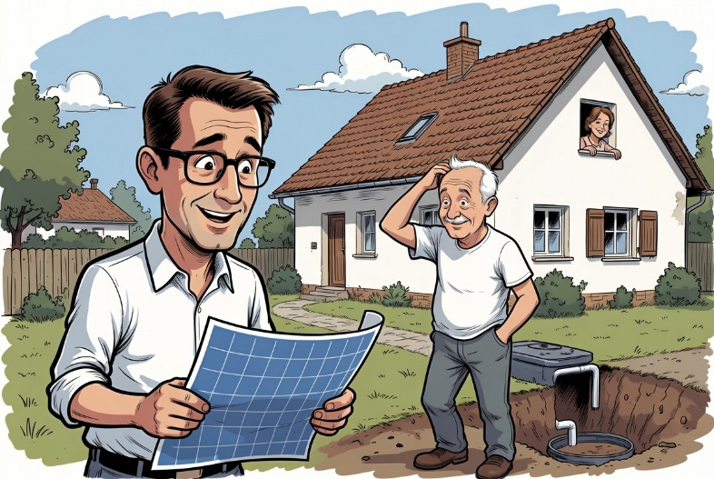
Jak probíhá schůzka při projednání umístění ČOV a objektů
Je domluvená dopředu – emailem nebo telefonicky
Na informační schůzce jsou majitelé nemovitostí seznámeni s tím, jaké podklady je vhodné připravit před návštěvou projektanta:
  Trasu stávající kanalizace z objektu (WC, koupelna, kuchyň, prádelna apod.)
  Jak likvidujete splašky - jímka, septik, přeliv
  Jaký je orientační rozměr, počet přítoků a hloubka
  Polohu ostatních inženýrských sítí na pozemku,
  Dostupné výkresy, zákresy a
  případná související povolení,
  Zda máte studnu a pro jaké účely
  Pokud je to možné, vyčerpejte jímku
  před návštěvou projektanta,
  Případné znalosti o obecní kanalizaci v blízkosti domu.

Slide 8
Jak probíhá schůzka při projednání jedné ČOV
Vždy hledáme optimální řešení, které respektuje požadavky vlastníka nemovitosti a zároveň je technicky proveditelné.
Vycházíme z dlouholetých zkušeností s projektováním a autorským dozorem staveb decentralizovaného čištění odpadních vod.
Každá nemovitost je specifická – někde postačí jedna návštěva, jinde je potřeba více jednání a konzultací.
Po místním šetření s projektantem bude následovat geodetické zaměření pozemku.
Úspěšná příprava projektu je založena na vzájemné spolupráci, otevřené komunikaci a věcném přístupu všech zúčastněných.
Kontakt na projektanty:
              Ing. Martin Czerwek, Ing. Stanislav Juráň
                Tel.: 603 516 710
                E-mail: Czerwek@vodam.cz
  Kontakt na kolegyni, která bude telefonovat zájemcům a vyřizovat inženýrskou činnost:
                Ing. Jana Juhaňáková
              Tel.: 739 257 815
              E-mail: juhanakova@vodam.cz

Slide 9
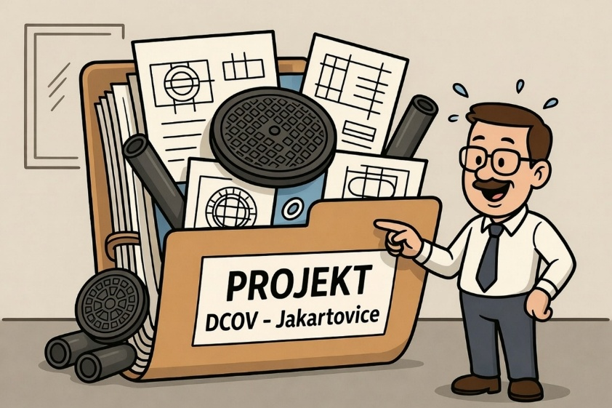
Přílohy projektové dokumentace
Textová část
  Průvodní, souhrnná a technická zpráva.
Situace a přehledy
  Přehledná situace území.
  Katastrální situace.
  Koordinační situace.
  Identifikace každé DČOV včetně podrobné situace a podélného profilu.
Technické výkresy
  Půdorysy a řezy objektů DČOV.
  Způsob osazení DČOV do výkopu.
  Technologické schéma DČOV.
  Přehledná tabulka všech navržených DČOV.
Výkresy souvisejících objektů a zařízení
  Vsakovací objekty.
  Příčné řezy potrubím.
  Revizní a kontrolní šachty.
  Telemetrie a dálkový monitoring.
  Přípojky NN.
  Vyústní objekty
  Křížení komunikací a vodoteče.
  Další nezbytné výkresy podle konkrétní lokality.

Slide 10
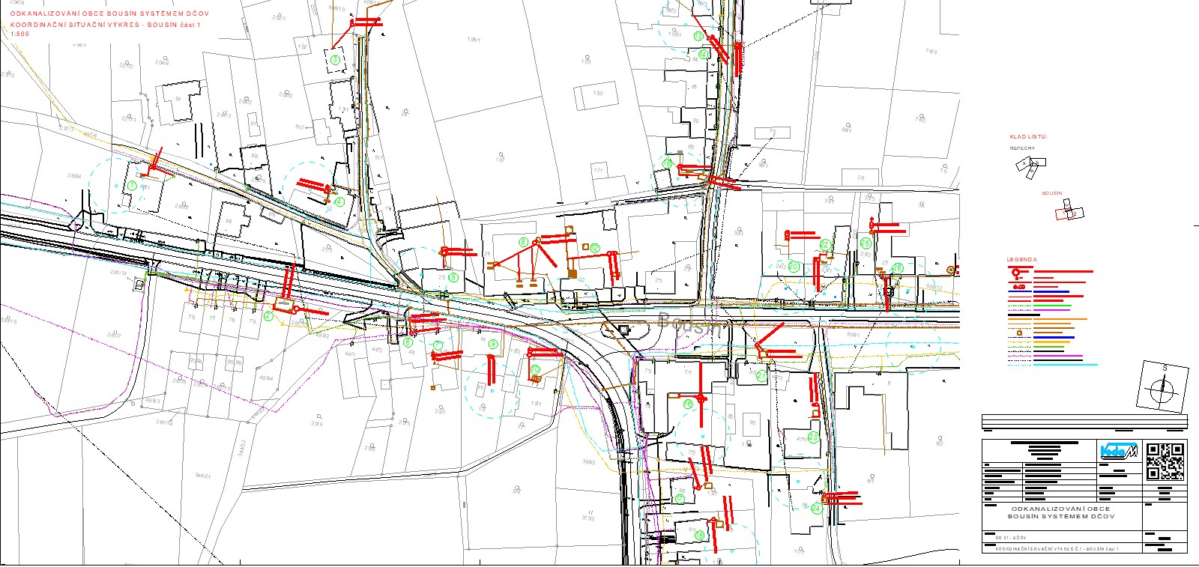
Ukázka koordinační situace z jiného projektu

Slide 11
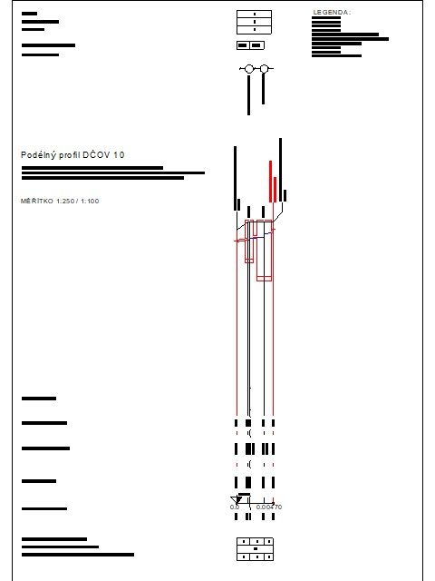
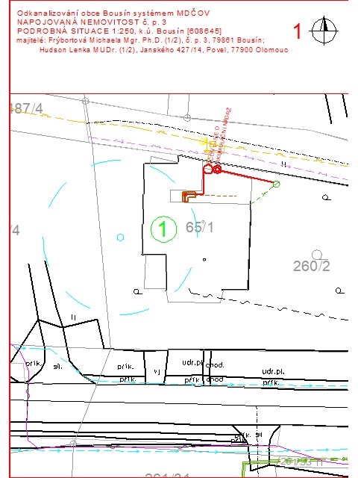
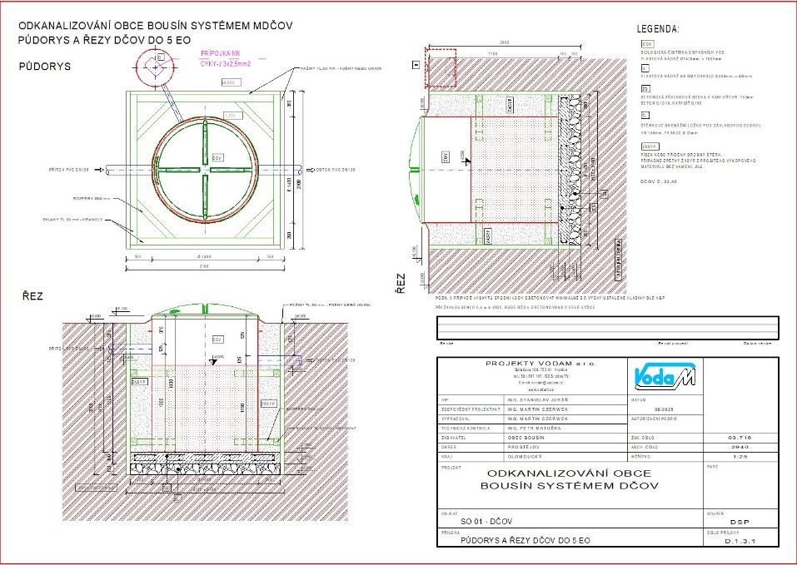
Ukázky výkresů z jiného projektu

Slide 12
Informace o DČOV
Balená čistírna odpadních vod využívá aktivační proces s aktivovaným kalem.
Zařízení se skládá z jedné plastové nádrže – bioreaktoru, který sdružuje v jedné nádrži funkci mechanického předčištění, akumulace přebytečného kalu, biologického čištění, oddělení vyčištěné vody od aktivovaného kalu v dosazovacím prostoru
DČOV nevyžaduje trvalou obsluhu, DČOV po uvedení do chodu pracuje automaticky.
Ve stanovených intervalech je nutné vykonávat činnosti, nutné pro kontrolu a údržbu chodu ČOV a technologických parametrů čistícího procesu a zaznamenávat je do provozního deníku. Provozní deník je součástí provozního řádu.
PODMÍNKOU PRO UMÍSTĚNÍ DČOV NA POZEMKU JE JEJÍ PŘÍSTUPNOST PRO TECHNIKU PŘI VÝSTAVBĚ A PŘI PROVOZU (ČIŠTĚNÍ, SERVIS TECHNOLOGIE).
DČOV NENÍ PŘIZPŮSOBENA PRO PŘEJEZD VOZIDEL.

Slide 13
Technické podmínky
Jedna nemovitost = jedna DČOV.
Do DČOV lze připojit pouze odpadní vody z WC, kuchyně, koupelny a případně prádelny.
DEŠŤOVÉ VODY NESMÍ BÝT NAPOJENY DO DČOV. Stávající dešťová kanalizace v obci zůstane zachována.
Potrubí na vlastním pozemku ukládat bez zbytečných směrových a výškových lomů. • Materiál - PVC pro venkovní kanalizaci – barva oranžová, příp. PP (oranžová nebo zelená).
Profil DN 125,150 – minimální sklon potrubí 2 %.
Stávající žumpa či biologický septik může být po přepojení nemovitosti do DČOV využíván jako nádrž na přečištěnou odpadní vodu.
Do DČOV nelze vypouštět přepad ze žumpy, ani předčištěné vody z biologických septiků.
Nejbližší doporučená bezpečná vzdálenost DČOV od jiných staveb (domy, stodoly, zděné ploty, apod.) je 2,5 m (HRANA VÝKOPU) z důvodu ochrany statiky těchto staveb při provádění výkopu.

Slide 14
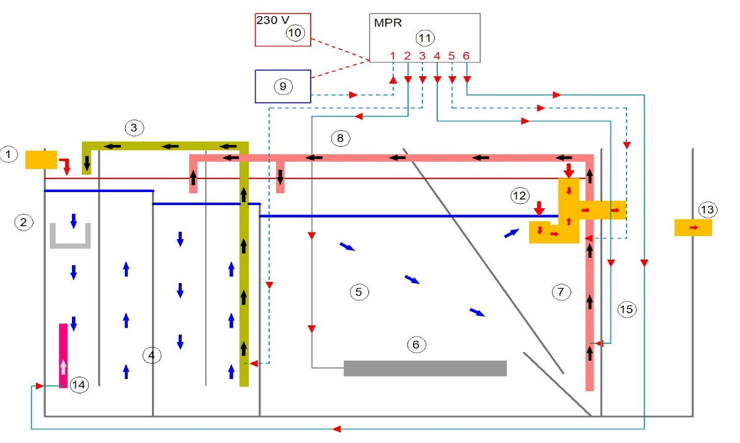
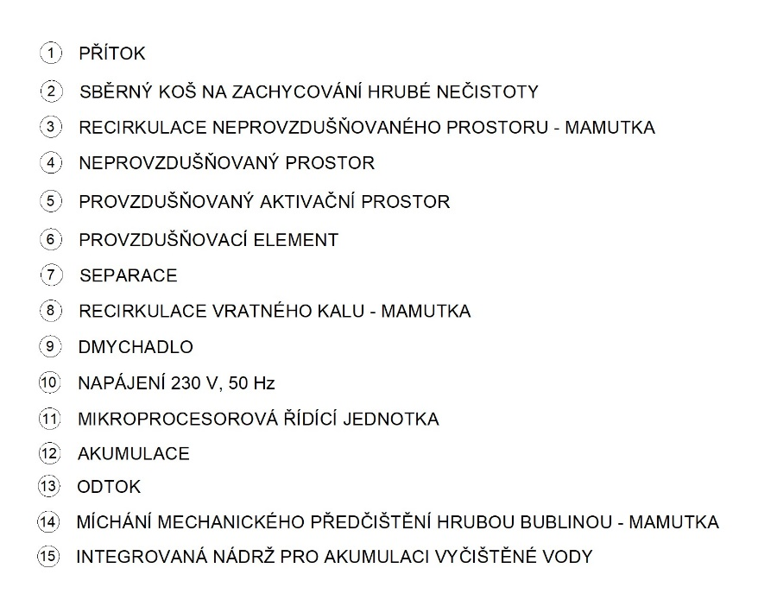
Technologické schéma DČOV

Slide 15
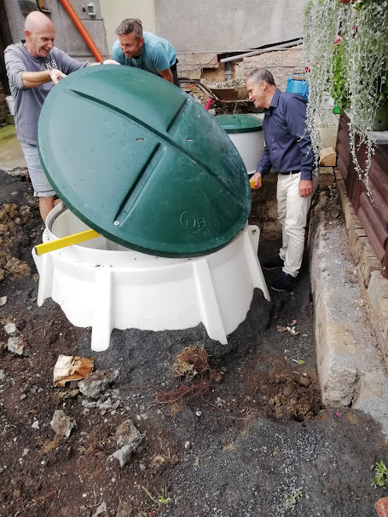
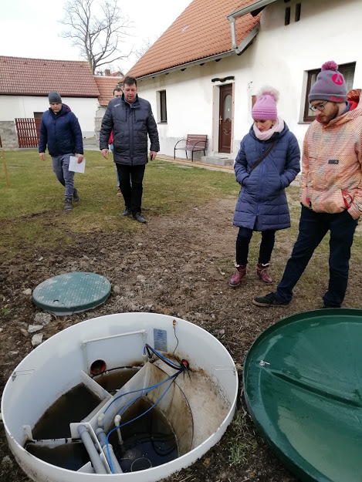
Ukázky DČOV - provoz

Slide 16
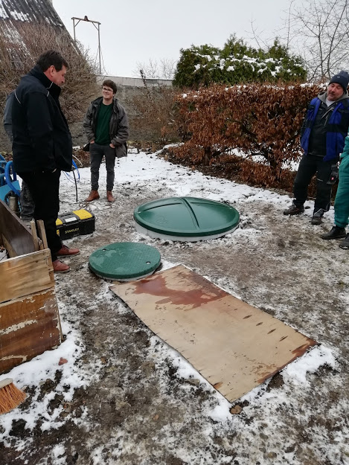
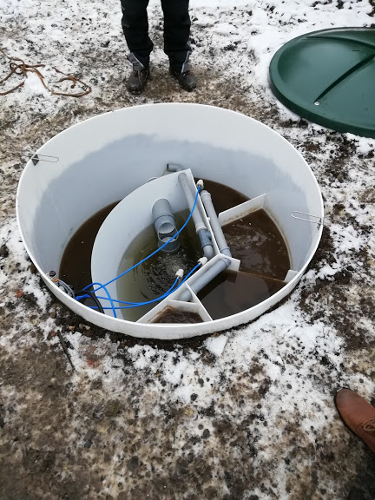
Ukázky DČOV - provoz

Slide 17
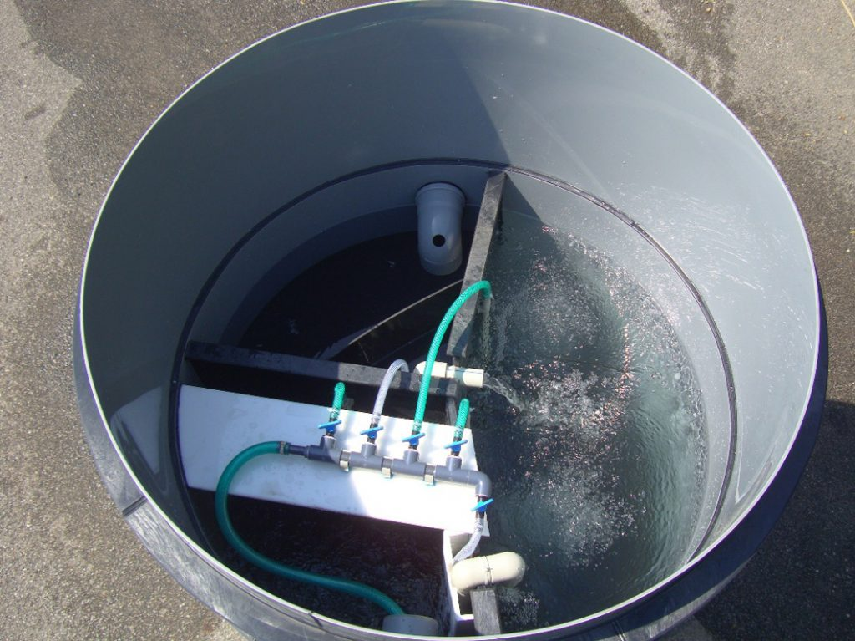
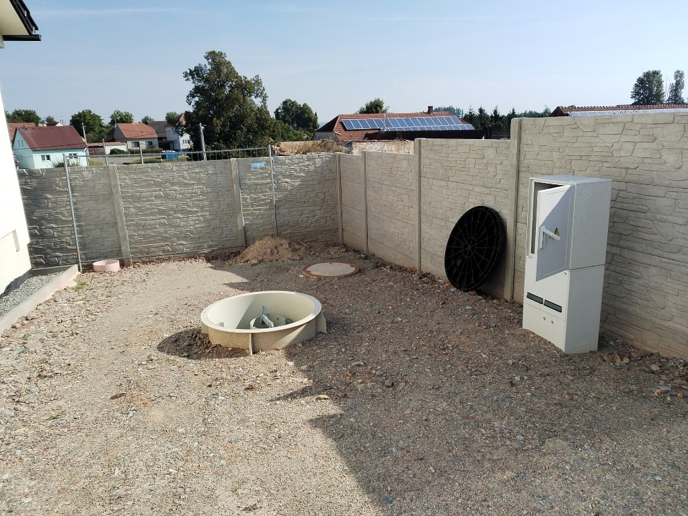
Ukázky DČOV - provoz

Slide 18
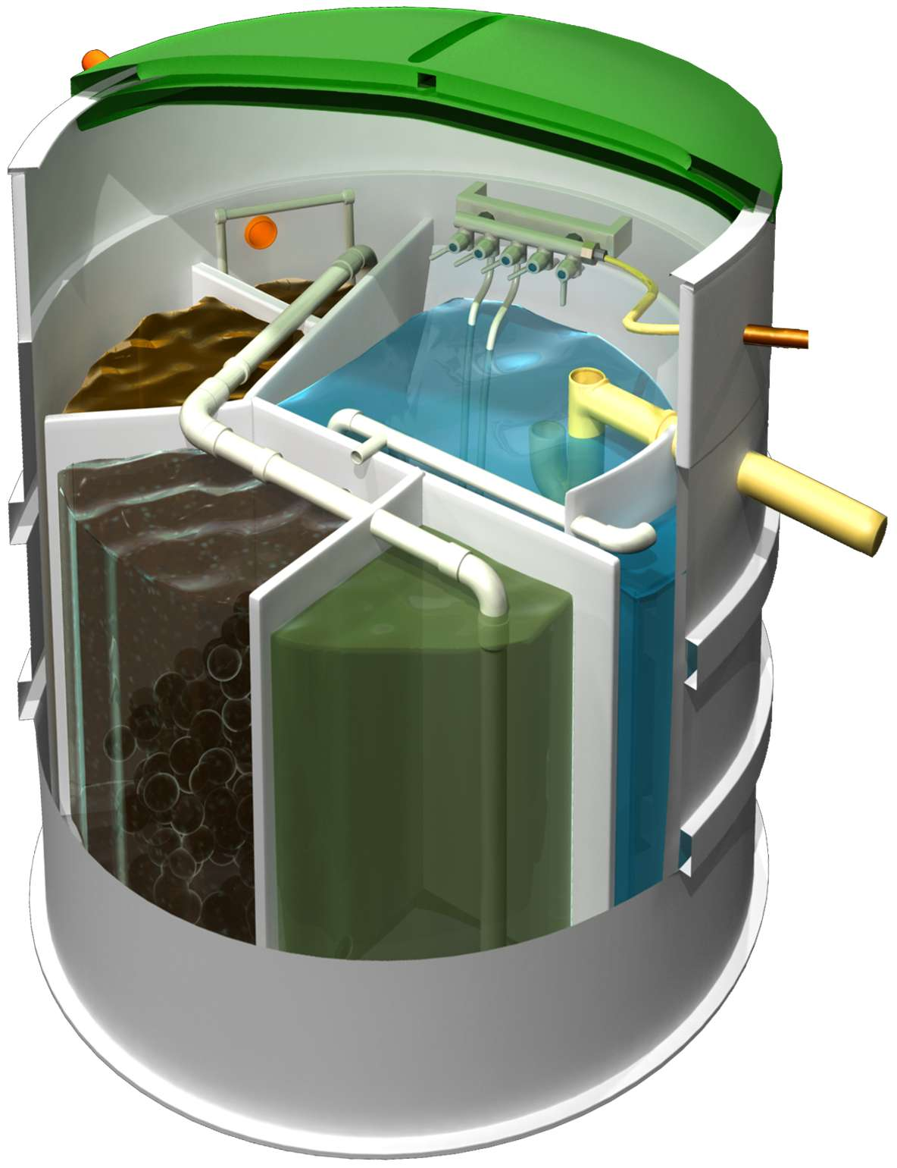
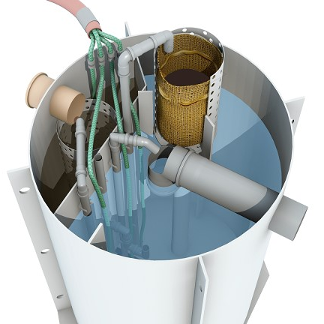
Ukázky DČOV - vizualizace

Slide 19
Děkujeme za pozornost
PROJEKTY VODAM s.r.o
Galašova 158
753 01 Hranice

